Slide 1
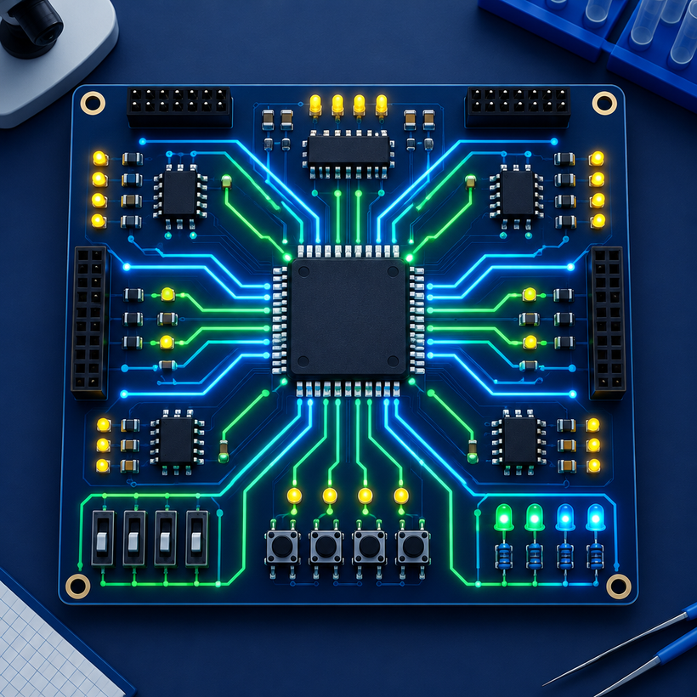
PROYECTO ACADÉMICO · ARQUITECTURA DE COMPUTADORES
Simulador visual
de CPU de 8 bits
Google Sheets + Apps Script
Elias Daniel Roca Padilla
OBJETIVO · comprender qué ocurre dentro de cada instrucción

Slide 2
MÓDULOS CONECTADOS POR UN ESTADO COMÚN
02
Arquitectura general
CPU
Registros + ALU
Procesa instrucciones y realiza operaciones.
CONTROL
Apps Script
Coordina FETCH, DECODE, EXECUTE y STORE.
HOJA
Interfaz
Muestra visualmente registros, memoria, fases y controles.
LOG
Micro-operaciones
Registra paso a paso lo que hace la CPU.
RAM
256 bytes
Guarda instrucciones y datos del programa.
La hoja de cálculo muestra el simulador, mientras Apps Script coordina la ejecución. Desde allí se actualizan los registros, la memoria RAM y el log de micro-operaciones.
La arquitectura funciona como un sistema conectado: la interfaz muestra el estado, el control ejecuta la lógica, la CPU procesa instrucciones, la RAM guarda datos y el log registra cada paso.

Slide 3
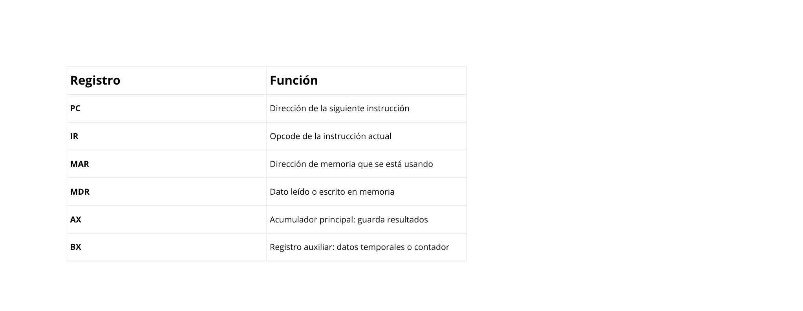
DIRECCIONES 00–FF · UN BYTE POR CELDA
03
Memoria y estado interno de la CPU
256
direcciones
00h – FFh
1 BYTE POR CELDA
8 BITS POR BYTE
00h–7Fh → CÓDIGO
80h–FFh → DATOS
00h → 10h
01h → 01h
02h → 00h
MOV AX, 0
La RAM tiene 256 posiciones direccionables, desde 00h hasta FFh, y almacena tanto instrucciones como datos.

Slide 4
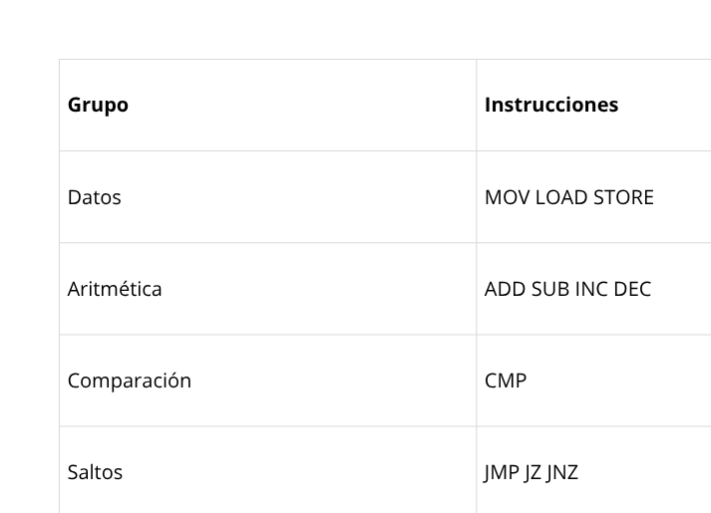
ISA — “Qué órdenes entiende nuestra CPU”
04
10h → MOV reg, imm
30h → ADD reg, imm
35h → DEC
36h → CMP
42h → JNZ
FFh → HLT
El opcode es el byte que le indica a la CPU qué operación debe ejecutar.

Slide 5
OPERACIONES DE 8 BITS CON SEÑALES DE ESTADO
05
OPERACIONES ARITMÉTICAS, LÓGICAS Y BANDERAS DE ESTADO
ALU
ADD · SUB · INC · DEC · CMP
AND · OR · XOR · NOT
AX
Acumulador principal
RESULTADO
El resultado vuelve
a un registro o actualiza flags
BX
Registro auxiliar
ZF · Zero Flag
1 cuando el resultado es 0
CF · Carry Flag
1 cuando hay acarreo o préstamo
SF · Sign Flag
1 cuando el bit de signo está activo
La ALU es la “calculadora” de la CPU: recibe valores de los registros, realiza la operación y actualiza las banderas ZF, CF y SF según el resultado.

Slide 6
LA MISMA SECUENCIA, INSTRUCCIÓN TRAS INSTRUCCIÓN
06
Ciclo de instrucción
1 · FETCH
Traer
2 · DECODE
Interpretar
3 · EXECUTE
Ejecutar
4 · STORE
Guardar
PC → MAR → RAM → MDR → IR
Trae el opcode.
DECODE
Interpreta opcode y operandos.
EXECUTE
Realiza operación / salto y actualiza flags.
STORE
Guarda el resultado.
Cada instrucción repite el mismo ciclo: traerla de memoria, entenderla, ejecutarla y guardar su resultado.

Slide 7
CONTROL DE FLUJO CON BANDERAS
07
CMP + JNZ: cómo decide el bucle
1 · DEC BX
BX baja
5 → 4 → 3 → 2 → 1 → 0
2 · CMP BX, 0
Compara BX con 0
sin modificar BX
3 · ZF
ZF = 0 → no llegó a 0
ZF = 1 → llegó a 0
4 · JNZ 06h
ZF = 0 → SALTA
ZF = 1 → CONTINÚA
Después de cada suma,
BX funciona como contador.
CMP calcula BX - 0
y actualiza ZF.
JNZ no revisa BX directamente:
consulta la bandera ZF.
Si salta, PC vuelve a 06h,
donde está ADD AX, 3.
El bucle termina cuando BX llega a 0: CMP activa ZF = 1 y JNZ deja de saltar; después continúa STORE [F0h], AX.

Slide 8
3 × 5 MEDIANTE SUMAS REPETIDAS
08
Programa demostrativo con bucle
MOV AX, 0
MOV BX, 5
LOOP:
ADD AX, 3
DEC BX
CMP BX, 0
JNZ LOOP
STORE [F0h], AX
HLT
Multiplicación mediante sumas repetidas
AX acumula el resultado.
BX funciona como contador.
CMP verifica si BX llegó a cero.
JNZ repite el bucle mientras BX sea distinto de cero.
0 + 3 + 3 + 3 + 3 + 3 = 15
Este programa prueba registros, ALU, flags, saltos condicionales, escritura en RAM y HLT en una sola ejecución.

Slide 9
CÓDIGO, DECISIONES Y PROGRESO TRAZABLE
09
Evidencia en GitHub y gestión
ISSUE
Planificar
Cada tarea del proyecto se definió como una issue.
COMMIT
Implementar
Cada avance funcional se registró con commits separados.
TEST
Verificar
Cada módulo se probó antes de marcarlo como terminado.
README
Documentar
Se documentó arquitectura, ISA, manual y pruebas.
GitHub muestra tanto el código final como la evolución del proyecto.
El repositorio permite demostrar qué se planificó, qué se implementó, cómo se probó y cuándo se completó cada tarea.

